Slide 1
本 編 資 料
５－5 教職員参考資料（投影版）

Slide 2
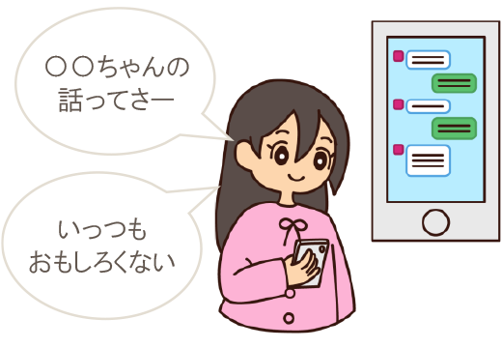
（児童・生徒向け）
投影ページ
パターン１
【イラストをみて考えてみよう！】
友達にメッセージを出すときに、気をつけなければいけないことは何でしょうか？
Aさんは仲良しグループのトーク画面で、メッセージの最後に「？」をつけ忘れたまま送信してしまったことに気づかず、すぐにお風呂に入ってしまいました。

Slide 3
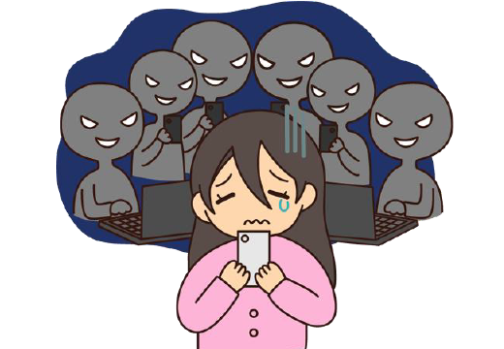
【イラストをみて考えてみよう！】
友達へのメッセージが原因で誤解が生まれてしまいました。 このようなことが起きないよう、工夫すべきことを考えましょう
（児童・生徒向け）
投影ページ
パターン２
うっかり 「？」 をつけ忘れたために
Aさんは仲良しグループのトーク画面で、メッセージの最後に「？」をつけ忘れたまま送信してしまったことに気づかず、すぐにお風呂に入ってしまいました。
一方的にグループから外されてしまった
お風呂上りにスマホを見ると、「ひどい！」などのメッセージが。誤解を解こうとしても、反応なし。Aさん以外のメンバーは別グループを作り、Aさんを外したのです。

Slide 4
（児童・生徒向け）
投影ページ
○○○○○○○○○
【私が考えたこと】
Aさんは仲良しグループのトーク画面で、メッセージの最後に「？」をつけ忘れたまま送信してしまったことに気づかず、すぐにお風呂に入ってしまいました。

Slide 5
（児童・生徒向け）
投影ページ
このようなトラブルが起きてしまう原因や、トラブルにならないためのヒント（解説）を読んでみよう！
誤解を与えないために
「？」と「！」では意味が真逆になることもある文字の会話。 記号やスタンプ、(^^)のような顔文字を活用して、気持ちが正しく伝わるよう工夫しながらやりとりすることが大切です。

Slide 6
（児童・生徒向け）
投影ページ
このようなトラブルが起きてしまう原因や、トラブルにならないためのヒント（解説）を読んでみよう！
速くて複雑な会話だから
グループトークはテンポが速く、複数の会話が並行して飛び交います。話の途中で参加すると流れをつかむのが大変ですが、曖昧なままやりとりせず送る前に“見直す”ことを習慣に！

Slide 7
（児童・生徒向け）
投影ページ
このようなトラブルが起きてしまう原因や、トラブルにならないためのヒント（解説）を読んでみよう！
ムカッ！イラッ！としたら
どんな相手でも、嫌な気持ちになることはあります。そんなときは感情をすぐにぶつけず、一呼吸して考えて。文字だとケンカになりそうなら、電話で話してみるのも良い方法です。

Slide 8
（児童・生徒向け）
投影ページ
今日のまとめ

Slide 9
インターネットトラブル事例集（2022年版） 教職員参考資料
総務省 総合通信基盤局 電気通信事業部 消費者行政第一課
情報流通行政局 情報流通振興課 情報活用支援室

